Slide 1
LA NUOVA ARCHITETTURA VERDE
L’ambizione ambientale nella PAC post 2020
Antonio Frattarelli
(MIPAAF - Ufficio Agricoltura e Ambiente)
“La nuova Politica Agricola Comunitaria post 2020: cambiamenti in atto e prospettive future”
13 Dicembre 2019, Firenze

Slide 2
CURRENT VS NEW GREEN ARCHITECTURE
Farm advisory services
Knowledge transfer
Innovation
Cooperation
Level of requirement
Current architecture
New architecture
Voluntary for farmers
Climate/Env. measures in Pillar II
Voluntary for farmers
Eco-schemes
In Pillar I
Climate/Env. Measures
in Pillar II
+
Mandatory for farmers
Greening
New, enhanced conditionality
Mandatory for farmers
Mandatory for farmers
Cross-compliance
Area covered

Slide 3
Architettura verde
È costituita dalla sovrapposizione di dispositivi politici ambientali che procurano benefici ambientali in quantità crescenti.
Nella corrente programmazione (2014-2020) si succedono, nel senso dei benefici ambientali crescenti, condizionalità, greening ed impegni agro-climatico-ambientali.
Nella future programmazione (2021-2027) si succedono, nel senso dei benefici ambientali crescenti, nuova condizionalità avanzata, ecoschemi/Impegni di gestione del 2° pilastro.
Per dispositivo politico-ambientale si intende un insieme di impegni ambientali, finalizzati a limitare esternalità ambientali negative o produrre esternalità ambienatali positive, realizzati da una platea di operatori economici a fronte del percepimento di un incentivo ambientale.
4

Slide 4
Perché vengono pagati gli incentivi ambientali
Fondamentalmente gli incentivi ambientali sono pagati dalla “mano pubblica” per correggere il cosiddetto “fallimento di mercato”: il fatto che il valore della limitazione delle esternalità negative/della produzione delle esternalità positive (servizi ecosistemici) non venga pagato dal mercato.
La “mano pubblica” dovrebbe agire sin quando il mercato non riconosca il valore di mercato delle esternalità all’interno dei prezzi dei prodotti (questo non sempre avviene!)
Anche nella Politica Agricola Comune (PAC) il ricorso agli impegni ambientali (sia sotto forma di obblighi che di impegni volontari) si afferma sempre più (20% attuale, 40% nel futuro?)
4

Slide 5
Perché vengono pagati gli incentivi ambientali
4. Nella PAC il ricorso a questi strumenti ambientali è dovuto a:
alla capacità dello strumento di “correggere il mercato”;
alla capacità dello stesso di “giustificare” agli occhi del contribuente, dell’Organizzazione Mondiale del Commercio e degli altri decisori politici internazionali, la permanenza di risorse nella rubrica agricola.
4

Slide 6

ENVIRONMENTAL AND CLIMATE CHALLENGES
LANDSCAPES
AIR
CLIMATE
CHANGE
BIODIVERSITY
WATER
SOIL

Slide 7
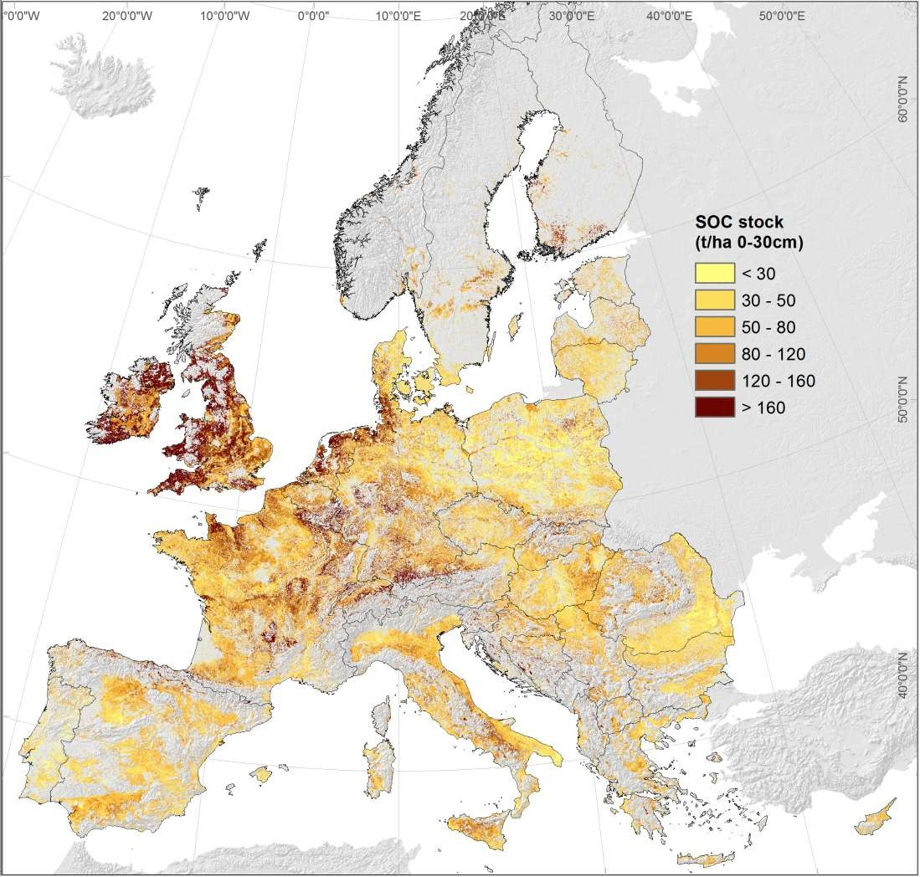
Soil organic carbon stock
in agricultural land
(Lugato et al., 2014)
5

Slide 8
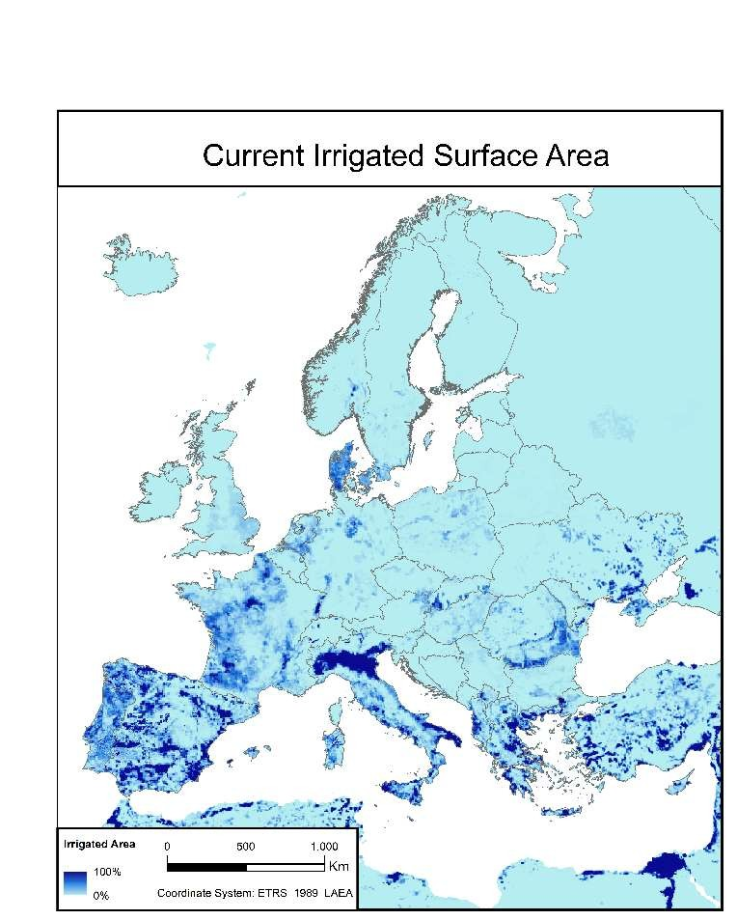
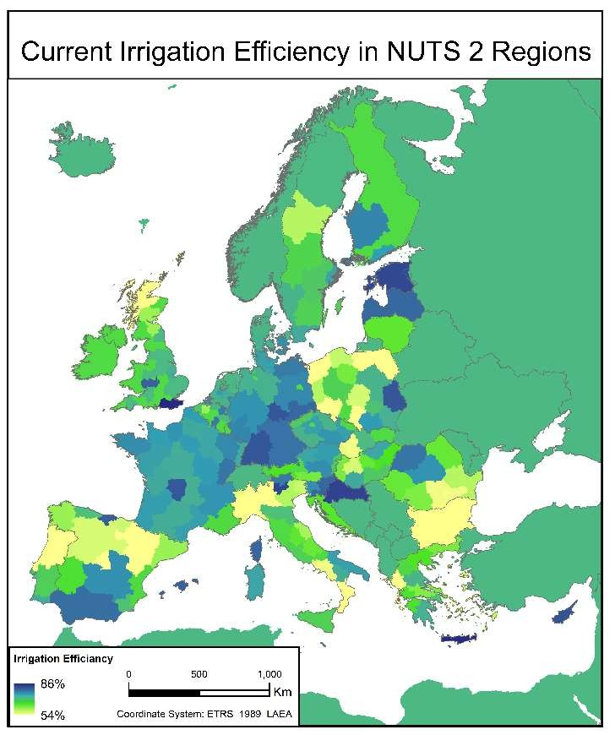
6

Slide 9




1. OBIETTIVI SPECIFICI DELLA PAC SU CLIMA ED AMBIENTE
Cambiamento climatico
Risorse
naturali
3
Biodiversità e
paesaggio

Slide 10
OBIETTIVI SPECIFICI SUL CLIMA E SULL’AMBIENTE (Art. 6)
Contribuire alla mitigazione dei cambiamenti climatici e
all’adattamento a essi, come pure all’energia sostenibile;
2. promuovere lo sviluppo sostenibile e un’efficiente gestione delle
risorse naturali, come l’acqua, il suolo e l’aria;
contribuire alla tutela della biodiversità, migliorare i servizi
ecosistemici e preservare gli habitat e i paesaggi.
4

Slide 11
COMPOSIZIONE ED ASSORTIMENTO DEGLI STRUMENTI DELLA PAC
Dall’analisi localizzata degli effetti dell’applicazione dei vari
dispositivi ambientali della PAC (2016)
Greening:
  - Analisi degli effetti dopo un anno di applicazione (2016)
  - Report sulle Aree a Focus Ecologico (2017)
  - Valuazione degli effetti del greening (2018)
Impatti della PAC sul cambiamento climatico e sull’emission di gas serra (2018)
Effetti delle misure forestali e agroforestali dello Sviluppo Rurale (2017)
Analisi del carico amministrativo della PAC (2018)
Valutazione degli impatti della PAC sugli habitat, paesaggio sulla biodiversità (in
corso)
Valutazione degli impatti della PAC sull’acqua (in corso)
Valuazione degli impatti della PAC sulla gestione sostenibile management del
suolo (in corso)
4

Slide 12
NEW DELIVERY MODEL
Attualmente le spese per gli interventi o gli investimenti programmati e finanziati sono eleggibili e rimborsabili se le regole sono osservate (COMPLIANCE), comunque con un ancoraggio, seppur limitato, ai risultati ed agli effetti generati.
Le spese per gli interventi o gli investimenti programmati e finanziati dalla prossima programmazione devono non solo osservare le regole (COMPLIANCE) ma produrre i risultati previsti e dichiarati (PERFORMANCE BASED DELIVERY MODEL) .
7

Slide 13
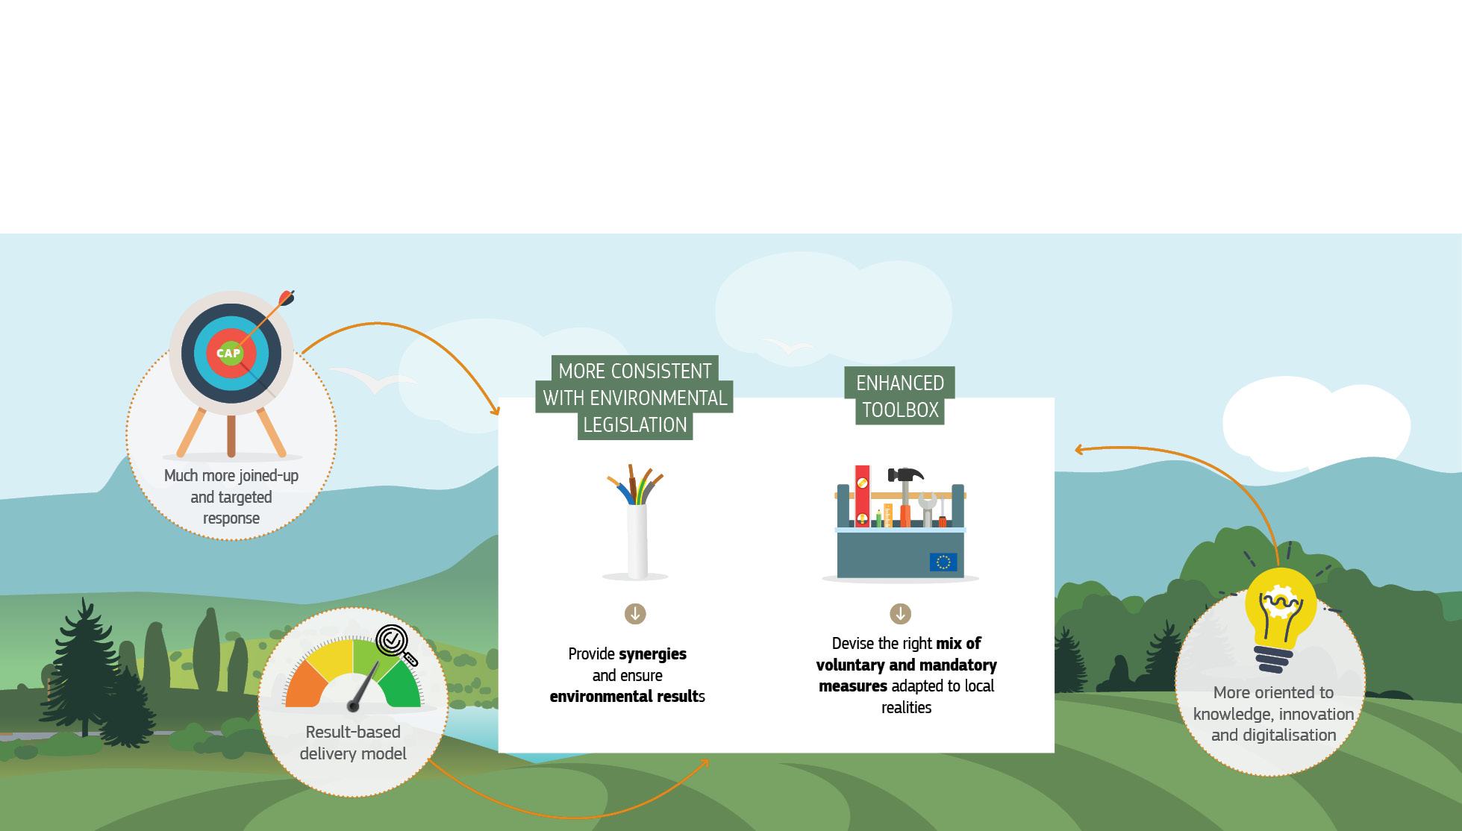
COME LA NUOVA PAC AMPLIFICA GLI EFFETTI AMBIENTALI E CLIMATICI DI QUESTI STRUMENTI?

Slide 14
3. PROGRAMMAZIONE
Indicatori di prodotto, risultato e impatto
Questi indicatori devono essere programmati nel Piano Strategico Nazionale
nell’ Annual Performance Report (APR)
Non devono essere programmati come target nel Piano Strategico Nazionale
Indicatori di prodotto
Indicatori di risultato
Indicatori di Impatto
Scopo: contare quanto è generato nell’immediato da un intervento
Scopo:stabilire risultati finali ed intermedi da raggiungere (targets and milestones)
Scopo: valutazione della ‘performance’
Esempio: numero di ettari che ricevono le indennità compensative per le aree a svantaggio naturale (ANCs)
Esempio: percentuale di terreni agricoli sottoposti ad impegni per l’adattamento ai cambiamenti climatici
Esempio: Bilancio dei nutrienti nei terreni agricoli

Slide 15

Passaggi fondamentali per l’elaborazione del Piano Strategico della PAC
1/ Analisi SWOT
2/ Identificazione, prioritarizzazione e ordinamento dei fabbisogni
3/ Strategia d’intervento
Indicatori di contesto (impatti)
In relazione all legislazione ambientale su acqua, aria, biodiversità, cambiamenti climatici, energia e pesticidi
Stabilire i livelli delle BCAA
Seleczione degli interventi ed allocazione finanziaria
Target per gli indicatori di risultato

Slide 16
COLLEGAMENTI ALLA LEGISLAZIONE NON PAC SULL’AMBIENTE E SUL CLIMA
Collegamenti tra le norme della Pac e la legislazione ambientale elencat all’Allegato XI su:
  Cambiamenti climatici
  Acqua (Direttiva Quadro Acque – Direttiva Nitrati)
  Aria (Direttiva qualità dell’aria)
  Biodiversità (Direttiva Natura 2000)
  Energia
  Pesticidi (Direttiva Uso Sostenibile dei pesticidi)
I piani strategici della PAC devono:
  Tenere conto dell’analisi, dei targets stability nei pertinenti piano d’azione nazionali, ecc.
  Dare un appropriato contributo a raggiungere quei targets
  Essere redatti dall’Autorità ambientali coinvolte (articolo 94(2))

Slide 17
CURRENT VS NEW GREEN ARCHITECTURE
Farm advisory services
Knowledge transfer
Innovation
Cooperation
Level of requirement
Current architecture
New architecture
Voluntary for farmers
Climate/Env. measures in Pillar II
Voluntary for farmers
Eco-schemes
In Pillar I
Climate/Env. Measures
in Pillar II
+
Mandatory for farmers
Greening
New, enhanced conditionality
Mandatory for farmers
Mandatory for farmers
Cross-compliance
Area covered

Slide 18
La condizionalità rafforzata
6->10 BCAA

Slide 19
Acqua
CGO 1 | Direttiva 2000/60/CEE
CGO 2 | Direttiva 91/676/CEE
Biodiversità
CGO 3 | Direttiva 2009/147/CEE
CGO 4 | Direttiva 92/43/CEE
Sicurezza alimentare
CGO 5 | Reg. CE n. 178/2002
CGO 6 | Direttiva 96/22/CE
Identificazione e registrazione degli animali
CGO 7 | Direttiva 2008/71/CE
CGO 8 | Reg. CE n. 1760/2000
CGO 9 | Reg. CE n. 21/2004
Malattia degli animali
CGO 10 | Reg. CE n. 999/2001
CGO 11 | Reg. UE n. 2016/429
Prodotti fitosanitari
CGO 12 | Reg. CE n. 1107/2009
CGO 13 | Direttiva 2009/128/CE
Benessere degli animali
CGO 14 | Direttiva 2008/119/CE
CGO 15 | Direttiva 2008/120/CEE
CGO 16 | Direttiva 98/58/CE
13->16 CGO

Slide 20


I PILASTRO "ECO-SCHEMI“ – IL CONCETTO
Nuovo modo di impiegare le risorse del I Pilatro sul clima e sull’ambiente (i.e. senza co-finanziamento)
Collegamento agli obiettivi ambientali e climatici
Può essere utile programmare uno schema che possa essere attraente per un numero più ampio di agricoltori – e aiuterà a raggiungere un livello di ambizione più elevato
Obbligatorio per gli Stati Membro, volontario per gli agricoltori
Aree Target nelle quali gli Stati Membri fronteggiano sfide particolari
(p.e. emissioni o nitrati o biodiversità)

Slide 21
PILLAR II
Ci sarà ancora disponibilità di un ampia tipologia di sostegno per il II Pilastro…
Tipologie di sostegno- chiave:
  Pagamenti per impegni di gestione (inclusi quelli agro-climatico-ambietali)
  Pagamenti per compensare gli effetti dei vincoli (naturali o relative a Natura 2000 / Direttiva Quadro Acque)
  Supporto for investmenti, trasferimento della conoscenza, innovazione, co-operatione
Lista negativa per il support agli investimenti (irrigazione e forestazione non sostenibili)

Slide 22
Interventi dello SR per l’ambiente ed il clima
Environmental and climate-related objectives
environmental, climate and other management commitments
areas-specific disadvantages resulting from certain mandatory requirements
knowledge exchange and information
investments
natural or other area-specific constraints
cooperation

Slide 23


THE NEW GREEN ARCHITECTURE
Innovation
Cooperation
Knowledge transfer
Investments
Voluntary for farmers
Higher ambition
Compensation
for area-specific disadvantages
Farm advisory services
Mandatory for Member States
Greater
flexibility
Eco-schemes funded by EAGF
Environment and climate management commitments funded by EAFRD (30%)
Targeting interventions towards EU objectives and needs on the ground
Mandatory for farmers receiving area-based support
Enhanced conditionality: 14 practices related to preserving climate, water, soil, biodiversity, and landscapes; reference to standars of the Nitrates Directive, Water Framework Directive, SUD and Natura 2000; new “Farm Sustainability Tool for Nutrients”.

Slide 24
ECO-SCHEMES (Pillar I) & ENVIRONMENTAL-CLIMATE COMMITMENTS (Pillar II) – recap
SCHEMES FOR THE CLIMATE AND THE ENVIRONMENT – ECO-SCHEMES (ART 28) | ENVIRONMENT, CLIMATE AND OTHER MANAGEMENT COMMITMENTS (ART 65)
Funded by Pillar I (annual, not co-funded) | Funded by Pillar II (multiannual, co-funded)
Payments to genuine farmers | Payments to farmers and other beneficiaries
Payment per hectares eligible to direct payment | Payment per hectares (not necessarily eligible to direct payments)/animal
Annual (or possibly multiannual) | Multiannual (5 to 7 years or more) and contractual commitments
Compensation for cost incurred/income foregone, or Incentive payment: top-up of basic income support (amount to be fixed and justified by MS) | Compensation for cost incurred/income foregone
Baseline: conditionality + national legislation + area management

Slide 25
Cosa si intende per “ambizione rafforzata” per gli obiettivi ambientali e climatici (Art. 92)?
Art. 92 riguarda ambizione iniziale – i risultati finali sono una questione a parte
▪
▪
Il giudizio sul livello di ambizione comporta la raccolta di un certo set di informazioni– p.e. elementi di:
▪
▪
▪
▪
▪
SWOT analysis, analisi dei fabbisogni
Strategia di intervento complessiva
Elementi comuni a diversi interventi – p.e. dettagli della condizionalità
Descrizione degli interventi (p.e. quelli relativi ai valori di target
set di indicatori target (a livello di indicatori di risultato); allocazione finanziaria
18

Slide 26
GRAZIE
Per ulteriori informationi:
•
https://www.politicheagricole.it
https://www.reterurale.it
https://ec.europa.eu/commission
DISR3@politicheagricole.it
•
•
Rete Rurale Nazionale
Autorità di gestione: Ministero delle politiche agricole alimentari e forestali
Via XX Settembre, 20 – Roma
www.reterurale.it - @reterurale
www.facebook.com/reterurale
21

